Slide 1

易招跨组织人才招聘系统

Slide 2



01
需求分析
目 录
02
设计方案
CONTENTS
03
系统实现
04
项目管理

Slide 3
1.1 项目背景
现状和问题
01
中小微企业招人难，留人难，招错人成本高
求职者人数
02
中小微企业对跨组织人才管理的需求
企业的需求
信息不对称
跨组织人才管理
03
企业招聘的重要性
背景
项目背景
04
企业对人力职能管理的需求
05
传统的人才招聘模式已经落后
06
人才招聘时信息不对称
07
求职者人数多

Slide 4

1.2 基础需求
需求分析
跨组织人才管理
精准人岗匹配
全面可观地了解面试者曾经的工作能力与工作状态，以便更好地匹配岗位。
通过智能推荐和智能评估帮助企业找到最合适的人才。
实现数据脱敏
提高商业价值
对用户、企业的真实数据进行改造，通过脱敏规则进行数据的变形，从而实现敏感隐私数据的可靠保护。
加强系统的可用性，吸引HR来使用。

Slide 5
1.3 其他需求
需求分析
人员档案真实性
云上招聘可行性
为企业以及用户提供基于区块链技术的一种高效可信的学历学位认证机制以简历真伪识别。
像直播一样“贩卖”工作，直接线上招聘，节约时间。
数据分析可视化
人才推荐智能化
采用highcharts与echarts可视化分析工具对现有数据可视化展示。
根据平台用户信息建立人才库，为企业提供人才推荐智能化服务。

Slide 6
2.1 功能亮点
设计方案
(1) 人才档案自动化建立
建成人才档案，提高人才信息透明度。让HR可以客观真实地了解到应聘者信息，实现跨组织人才管理
基础信息
通过认证后上链
考勤评价
项目评价
学习经历
通过认证后上链
绩效评价
核对-上链
年末评价
核对-上链
重大事件评价
就职经验

Slide 7
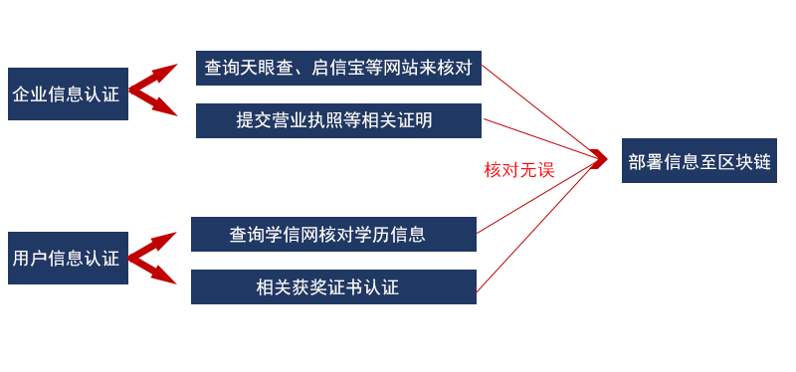
2.1 功能亮点
设计方案
(2) 学历认证和企业信息认证
对用户信息和企业信息进行认证确保企业和用户信息真实性。

Slide 8
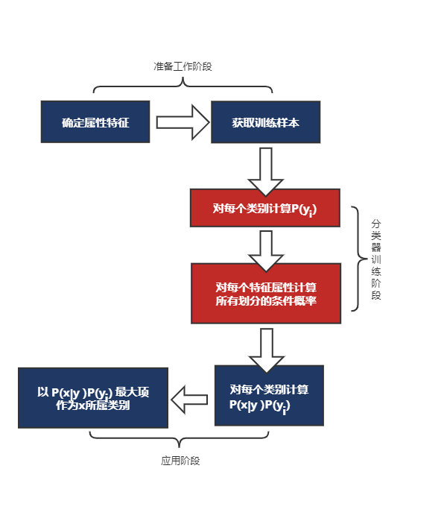
2.1 功能亮点
设计方案
(3) 智能推荐
根据已有的企业库，岗位库和应聘者所提供的相关信息去进行一个相关匹配，来给应聘者推荐适合他们的企业和岗位。

Slide 9
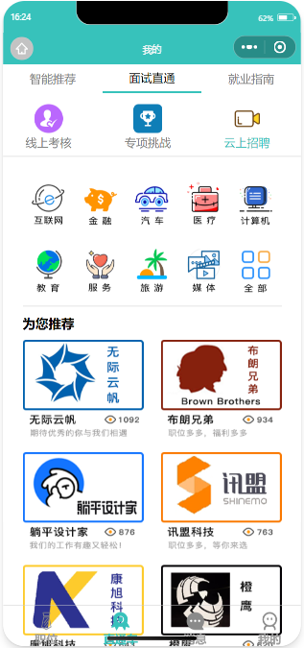
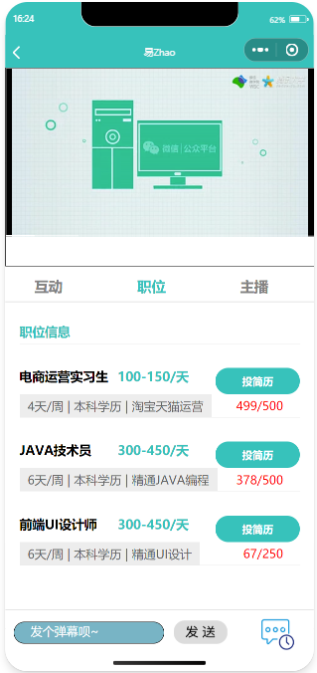
2.1 功能亮点
设计方案
(4) 云上招聘
像直播卖产品一样“贩卖”工作，直接线上招聘，节约HR时间。
直播视频
面试直通
职位信息

Slide 10
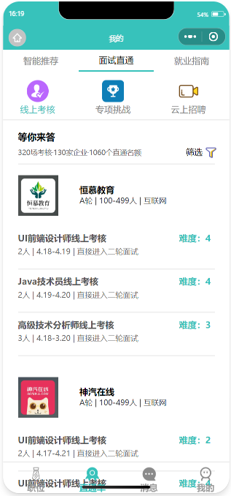
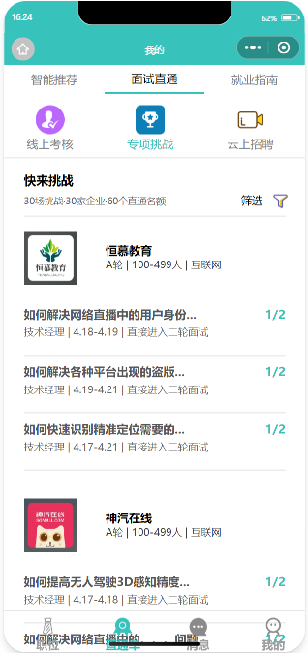
2.1 功能亮点
设计方案
(5) 面试直通车
企业会在今目标上发布线上考核和专项挑战，应聘者完成这些任务后会有一个相关成绩，成绩突出可或者一个直接面试的机会。
快来挑战
等你来答

Slide 11
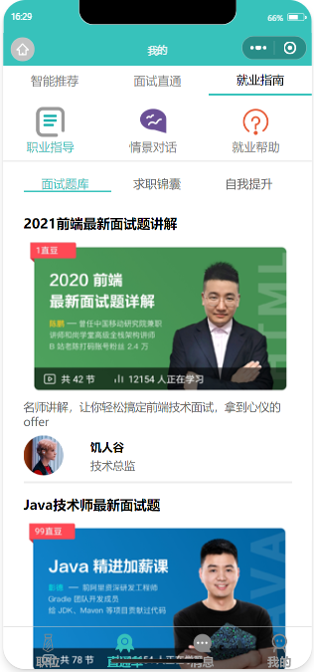
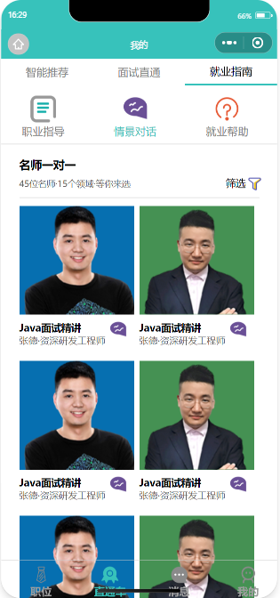
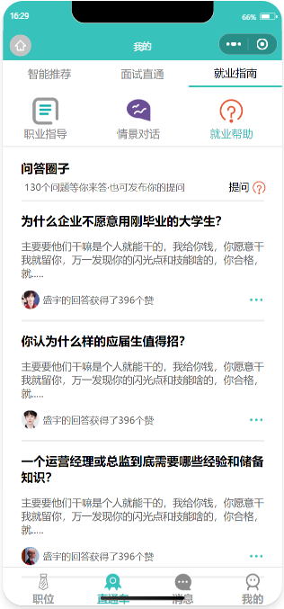
2.1 功能亮点
设计方案
情景对话
(6) 个性化服务
小程序中提供个性化服务，根据应聘者的不同需求，老师会进行就业指导，应聘时的情景对话等，提高就业可能性。
职业指导
就业帮助

Slide 12

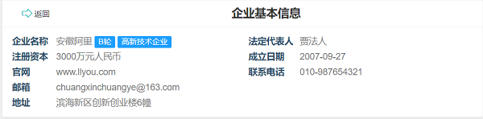
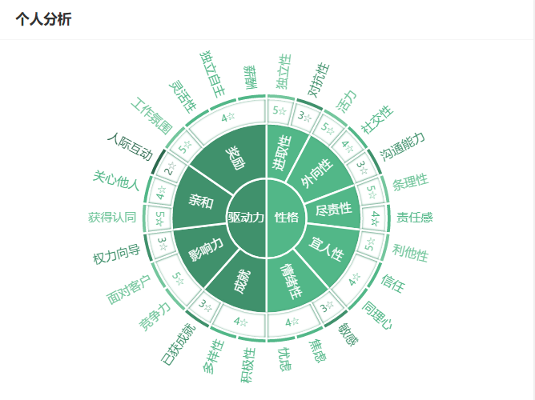
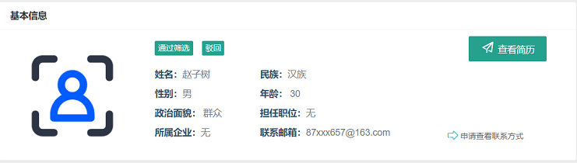
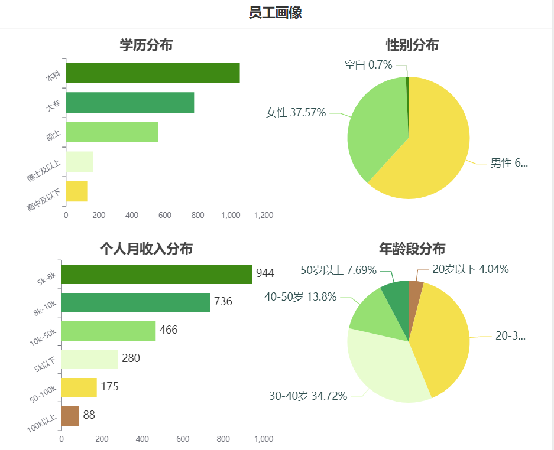
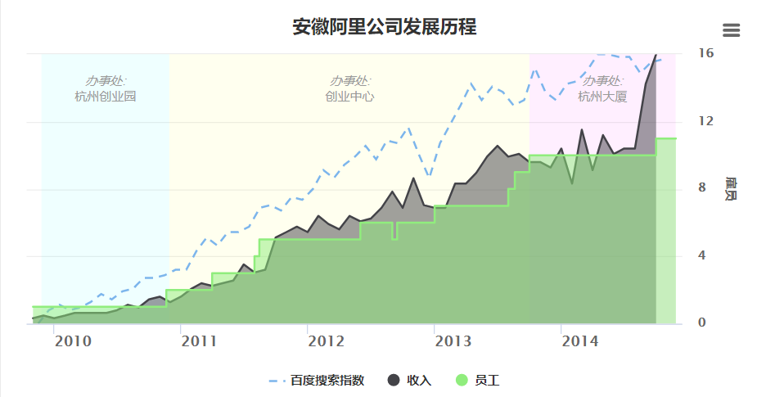
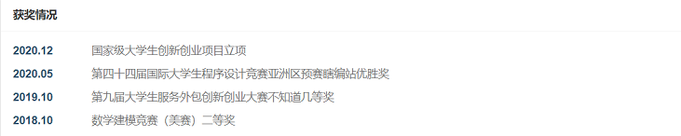
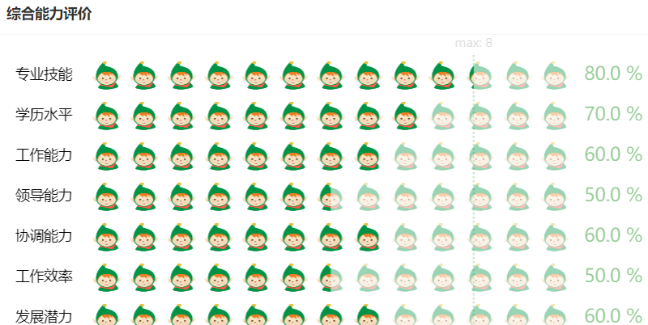
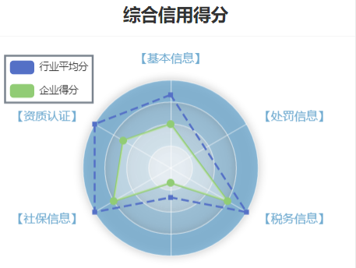
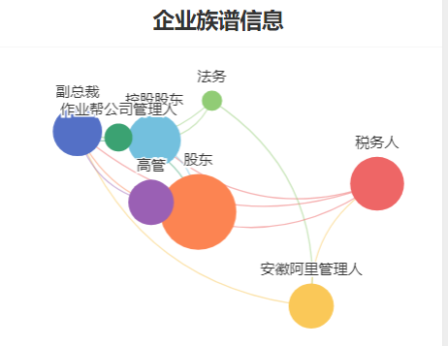
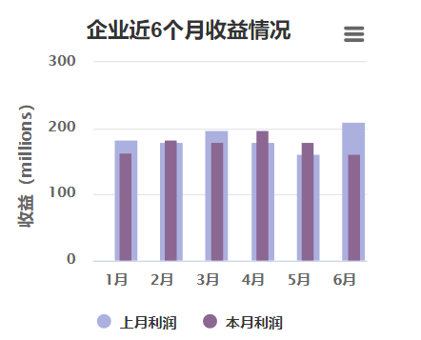
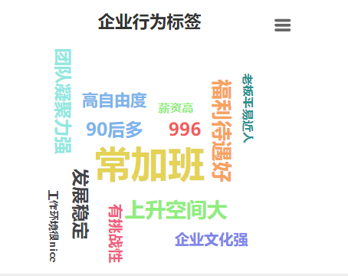
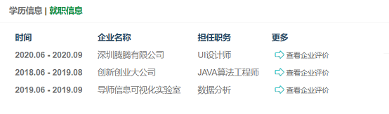
2.1 功能亮点
设计方案
个人分析
(7) 企业画像和人才画像
我们在系统中提供企业画像和人才画像，帮助企业和应聘者可以更加直观的了解彼此，提高匹配度。
学历分布
性别分布
企业基本信息
基本信息
综合信用得分
企业行为标签
企业族谱信息
公司仅六个月收益情况
学历就职信息
年龄段分布
获奖情况
公司发展历程
个人月收入分布
综合能力评价

Slide 13
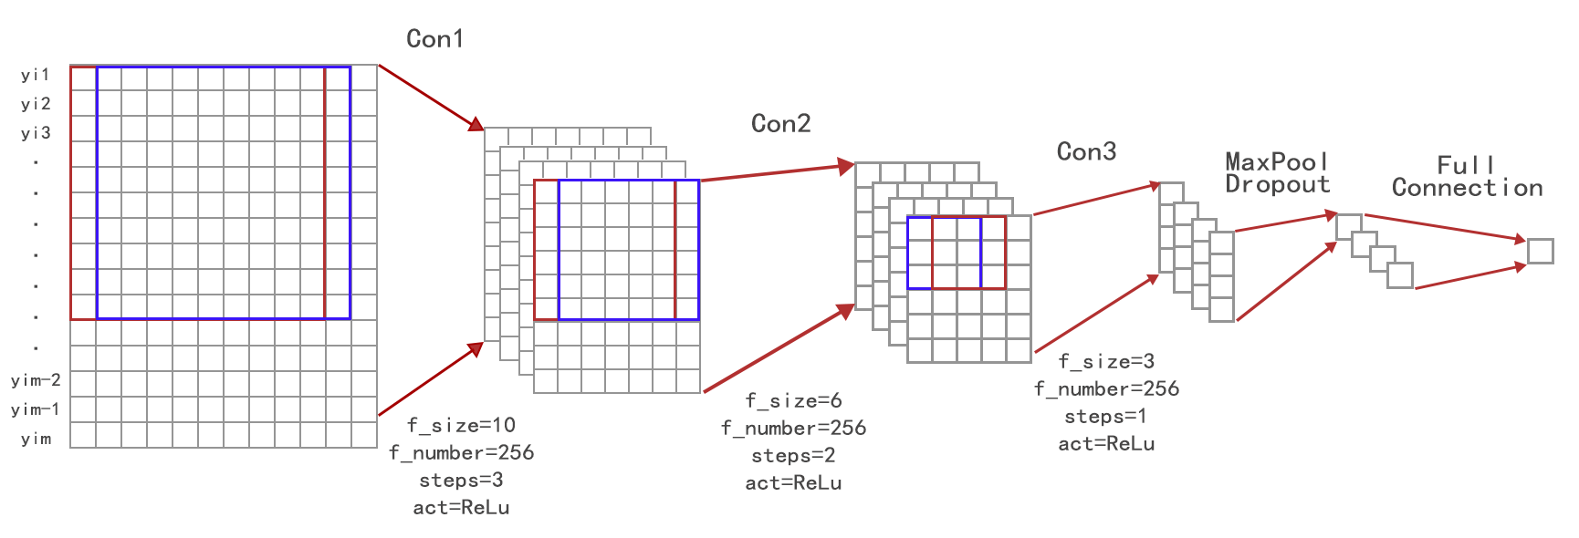
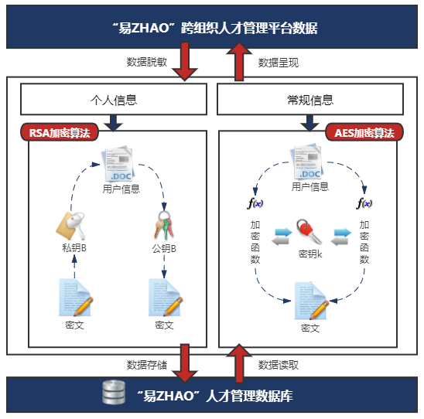
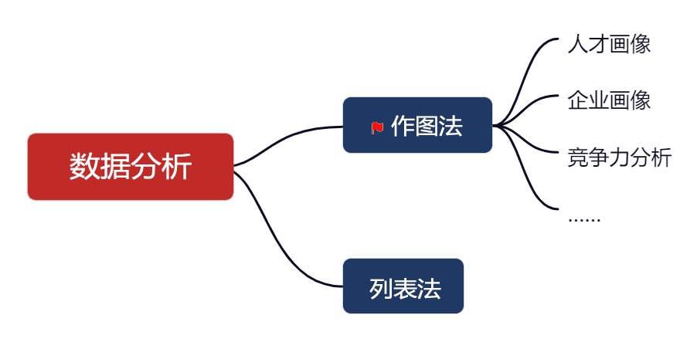
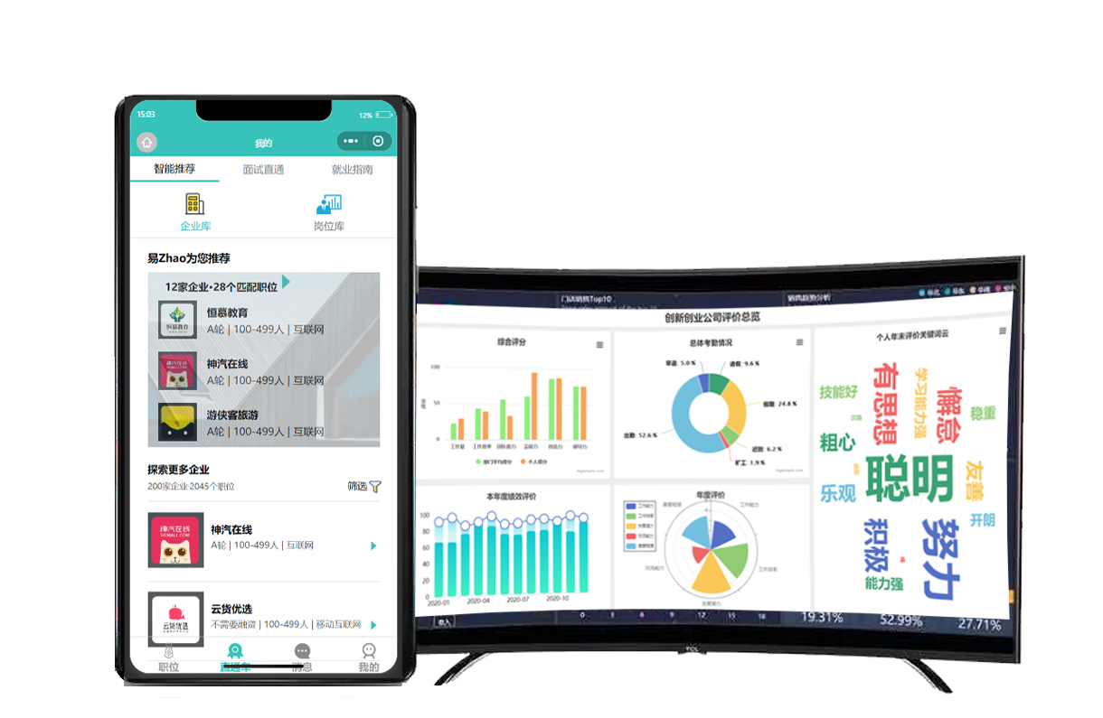
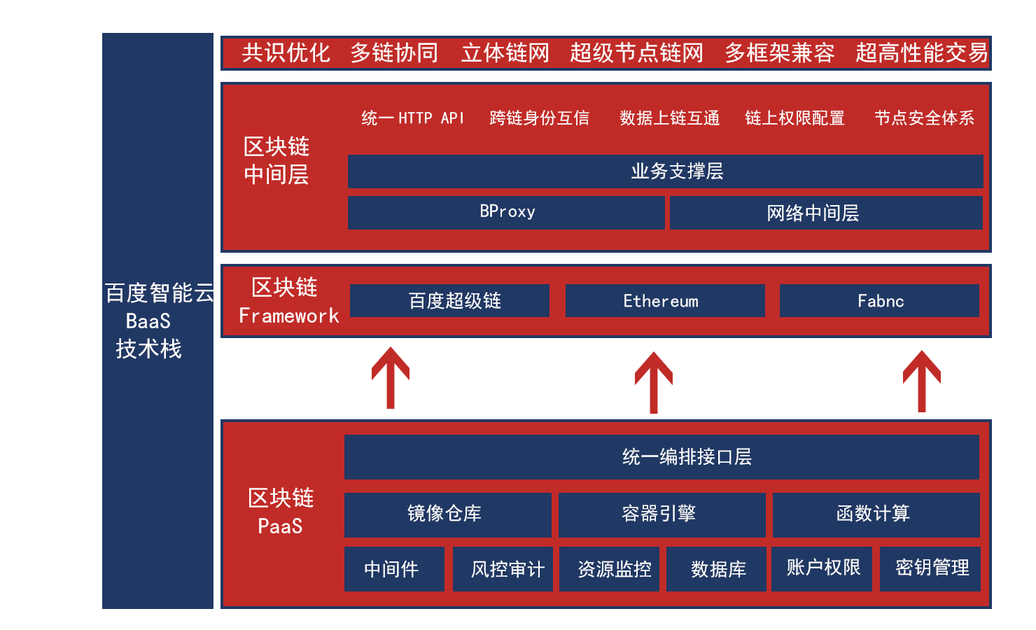
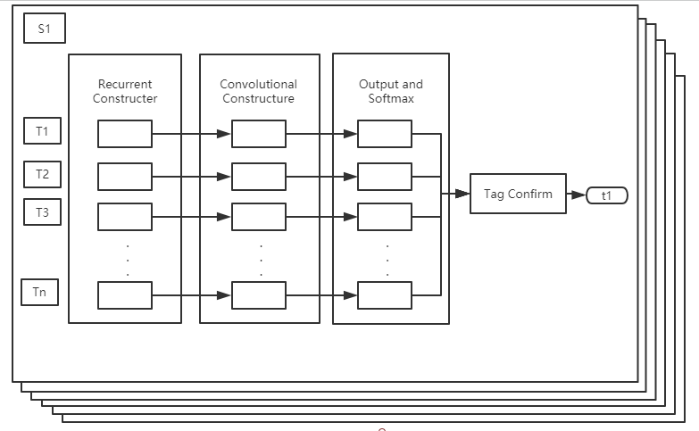
2.2 技术创新
设计方案
跨组织胜任力甄选体系
平台全局数据脱敏管理
卷积结构
技术创新
数据可视化分析技术
基于区块链实现认证与识别
数据分析与转化模型
职位与简历的双向匹配推荐算法
MCLA胜任力模型

Slide 14
2.3 开发方案
设计方案
微信小程序
Web端
JS：业务逻辑的实现
WXML、WXSS:表现层JSBridge:底层API接口
Html页面
Bootstrap开源工具包
Ajax提交数据
后台数据库
Web服务器
Mysql数据库
Tomcat

Slide 15
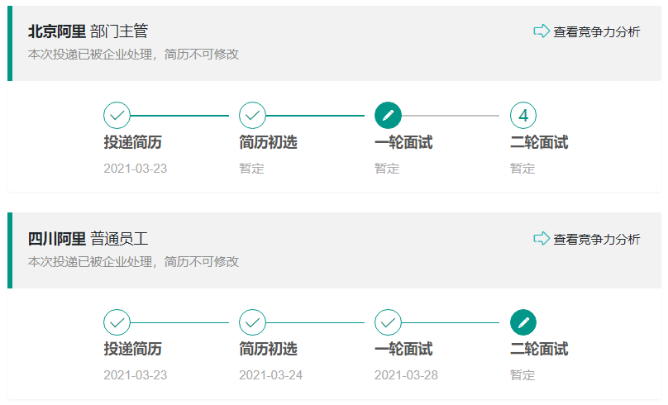
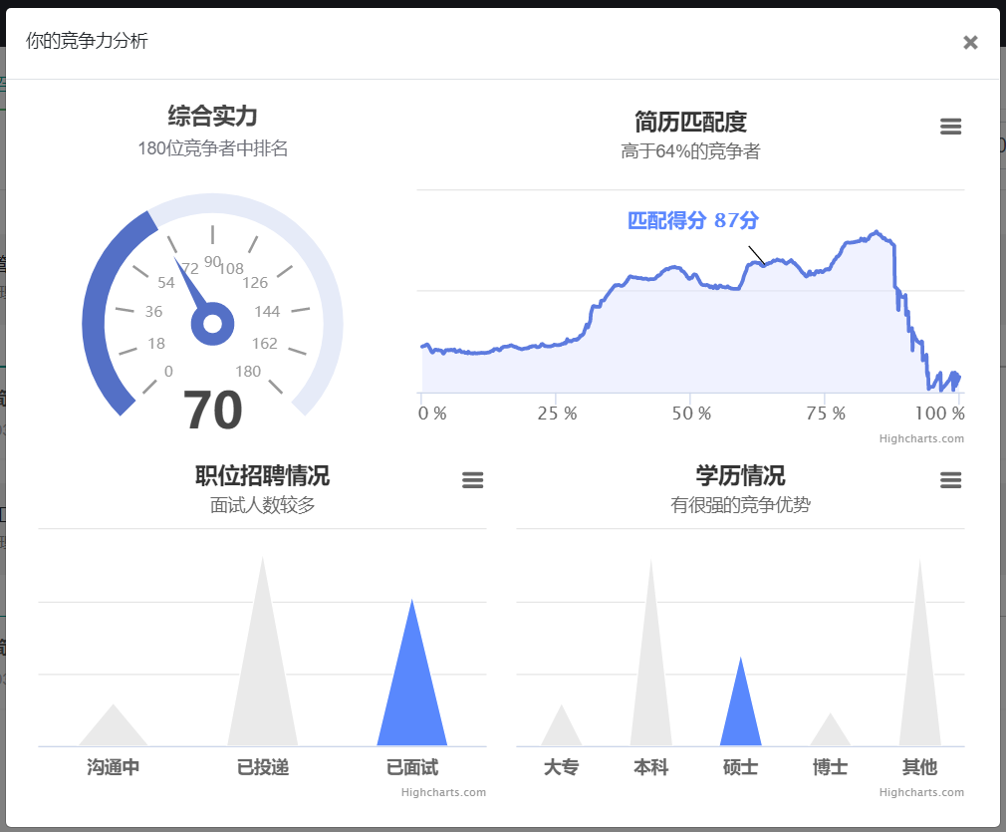
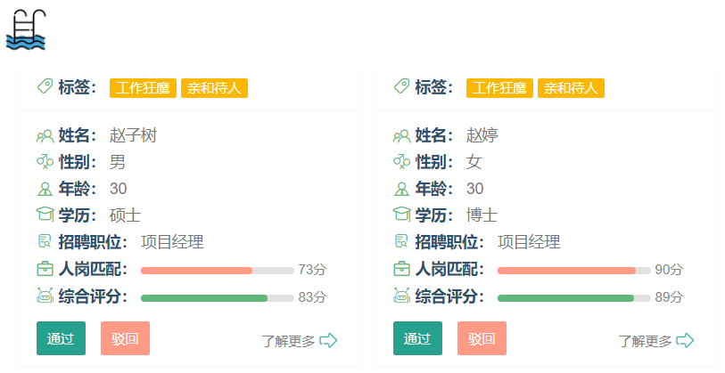
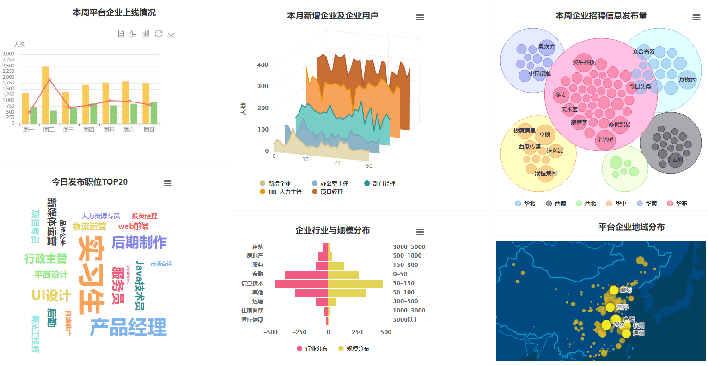
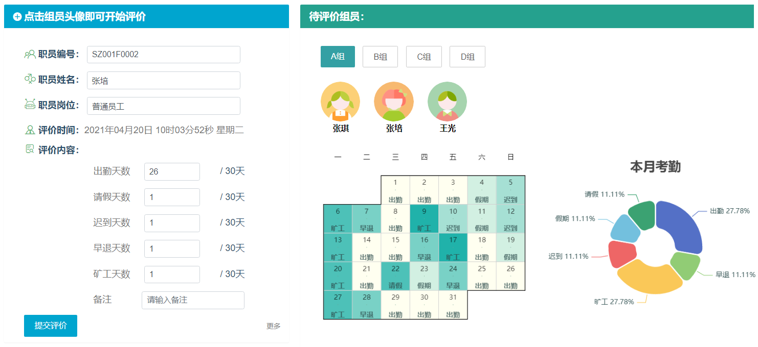
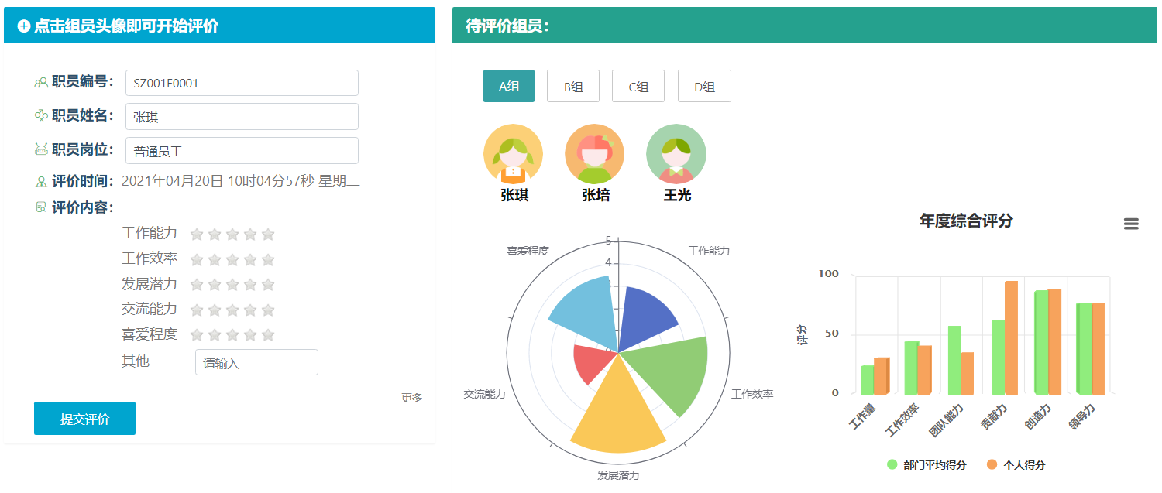
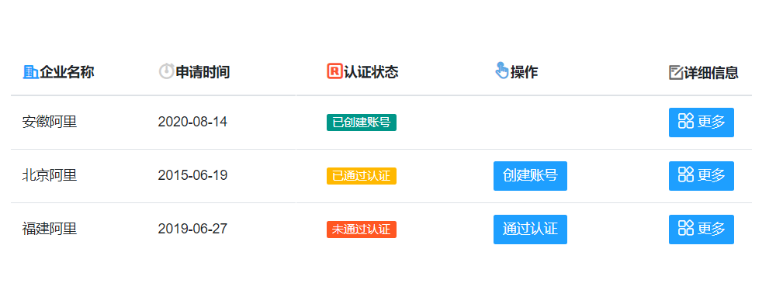
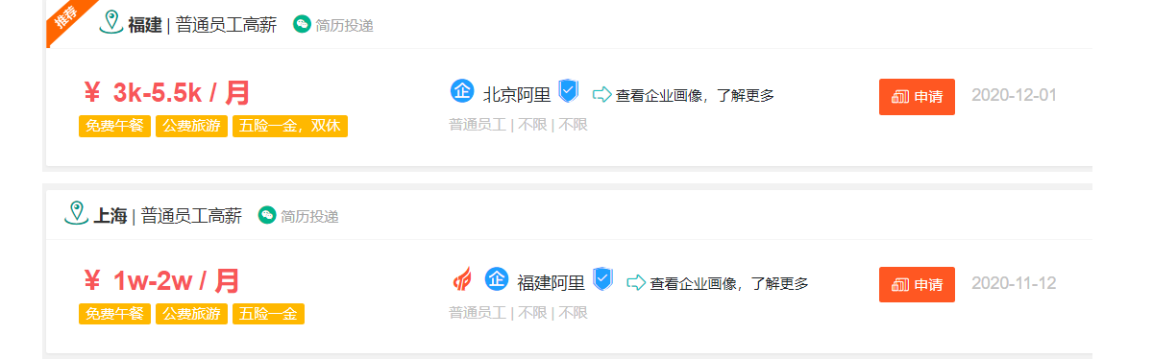
3.1 Web端展示
系统实现
招聘查询
招聘进度
竞争力分析
招聘查询
企业及用户认证
企业及用户数据分析
简历池 - HR
考勤评价 - 办公室主任
年末评价 - 部门主管

Slide 16
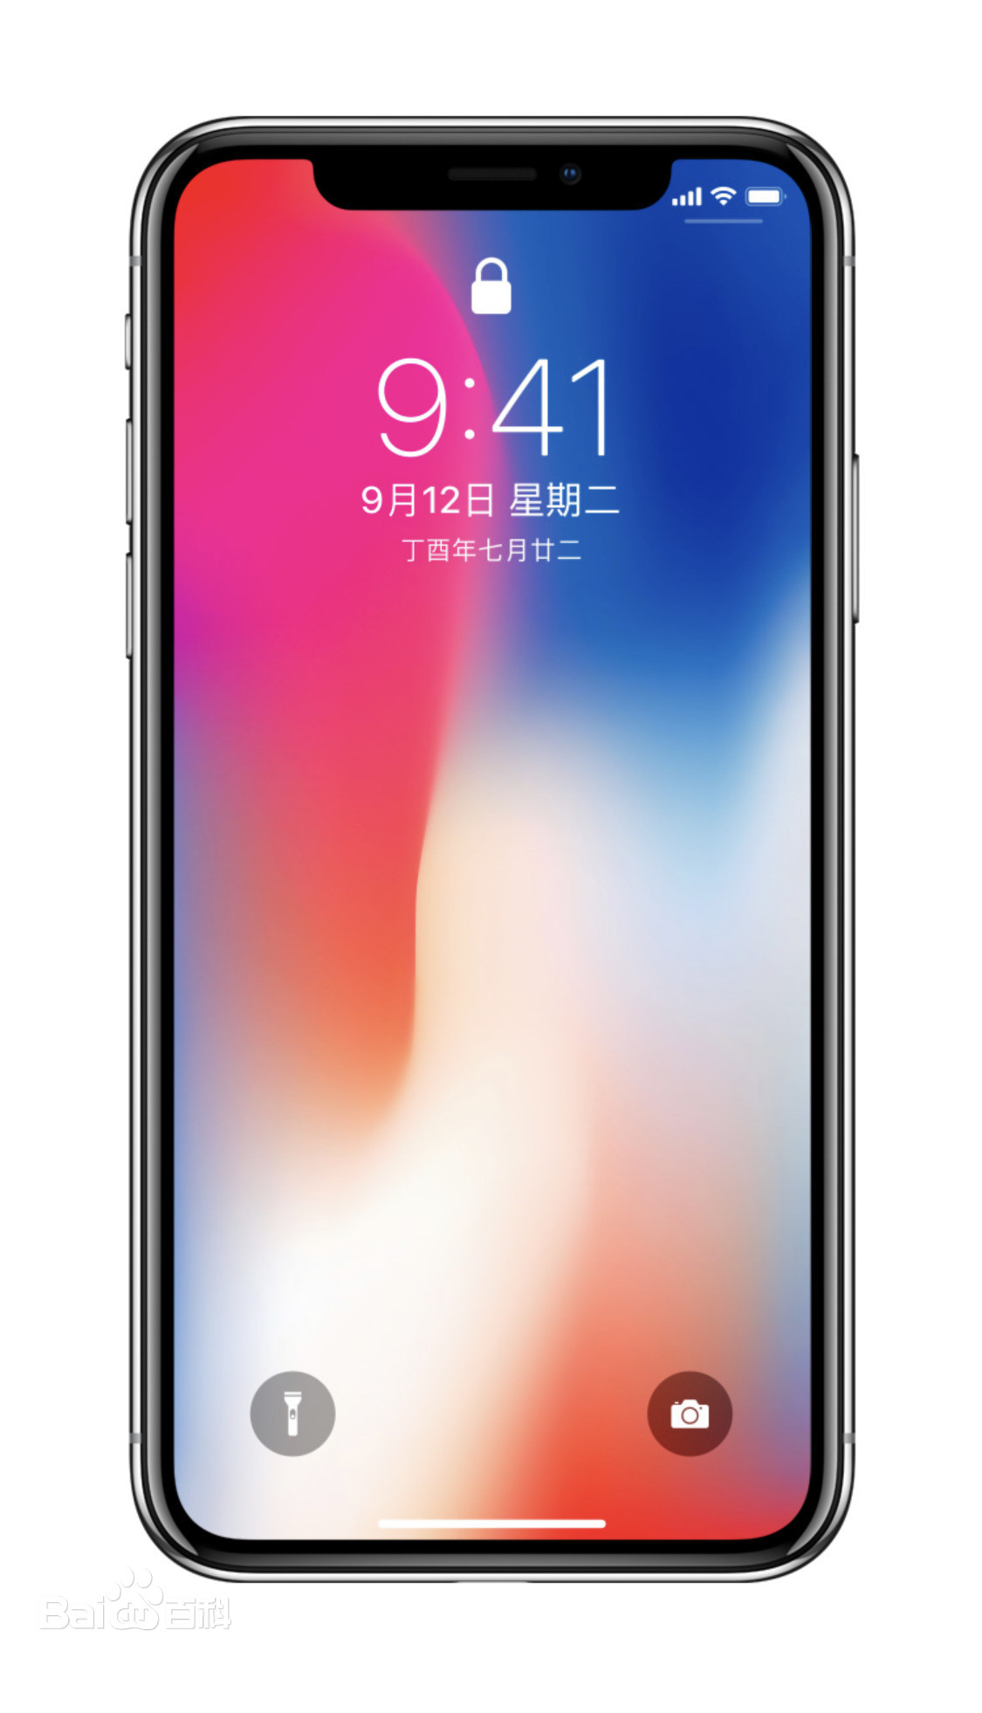
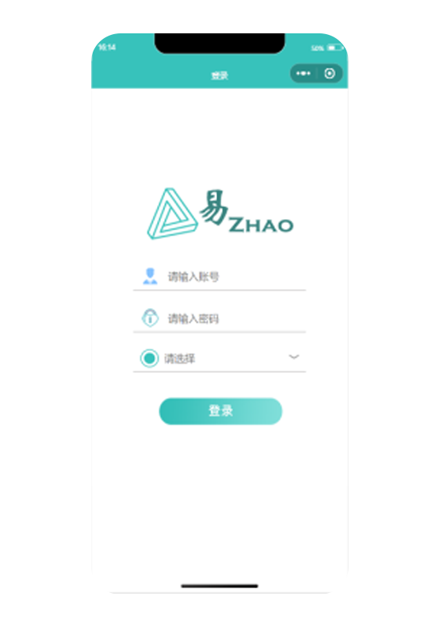
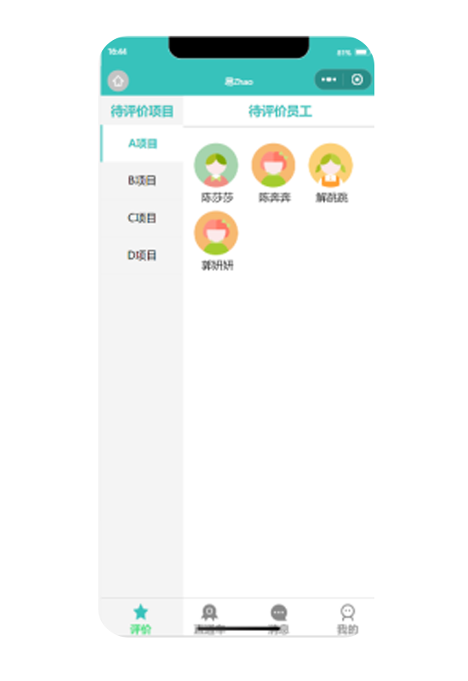
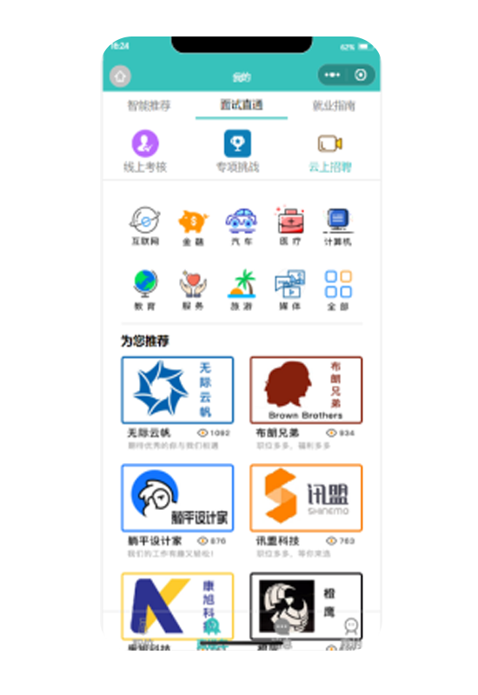
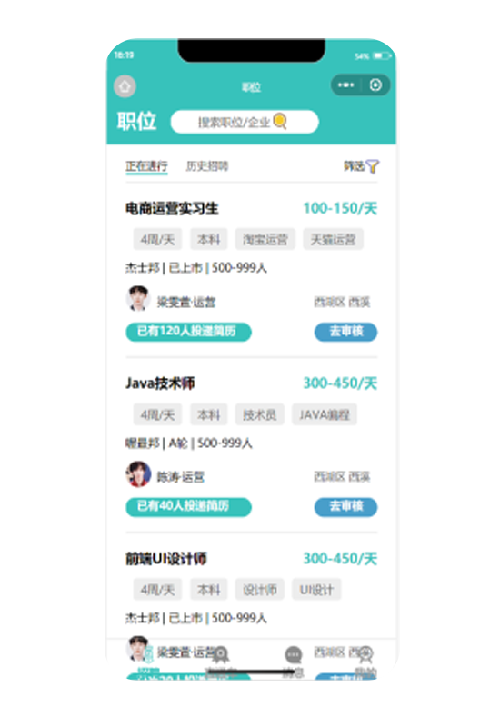
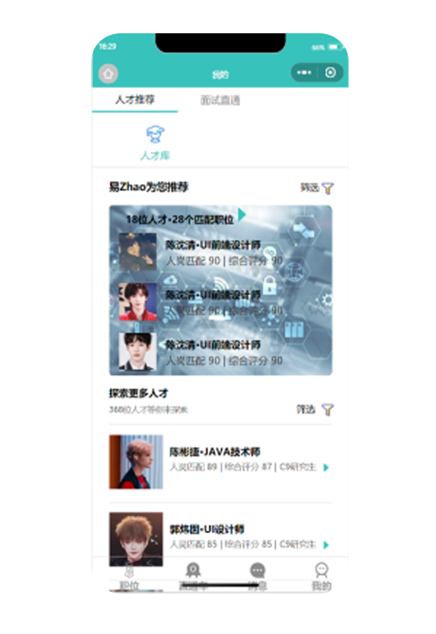
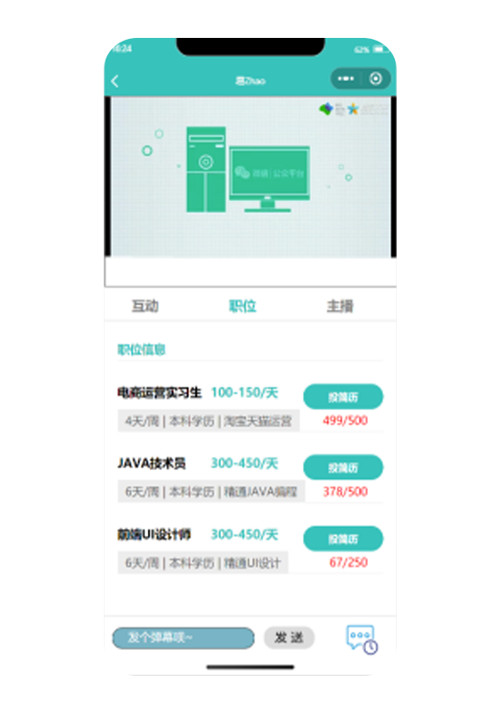
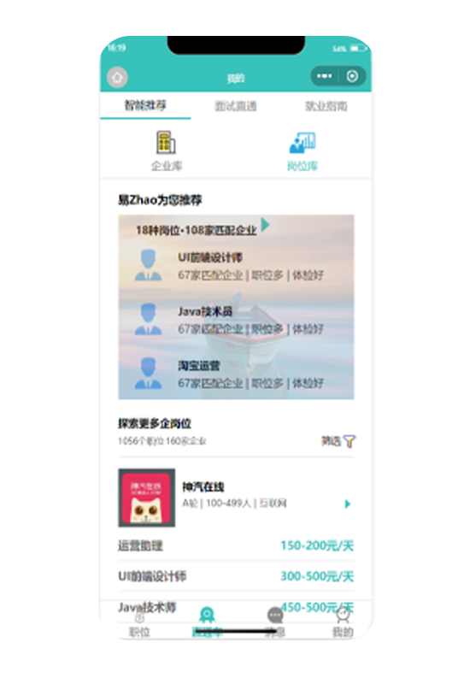
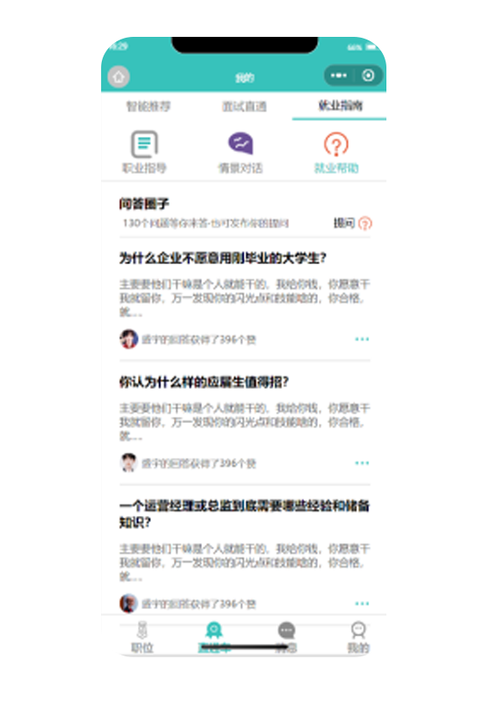
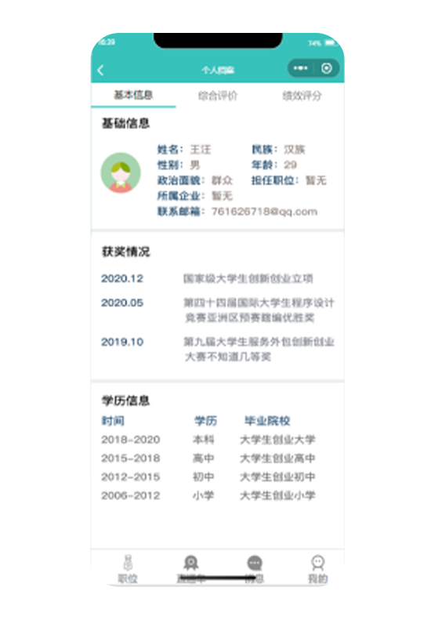
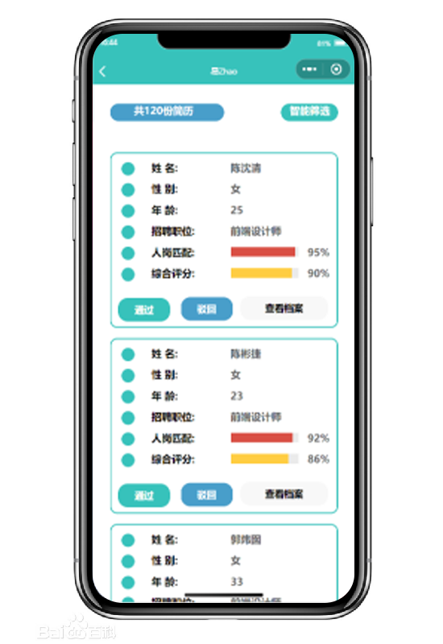
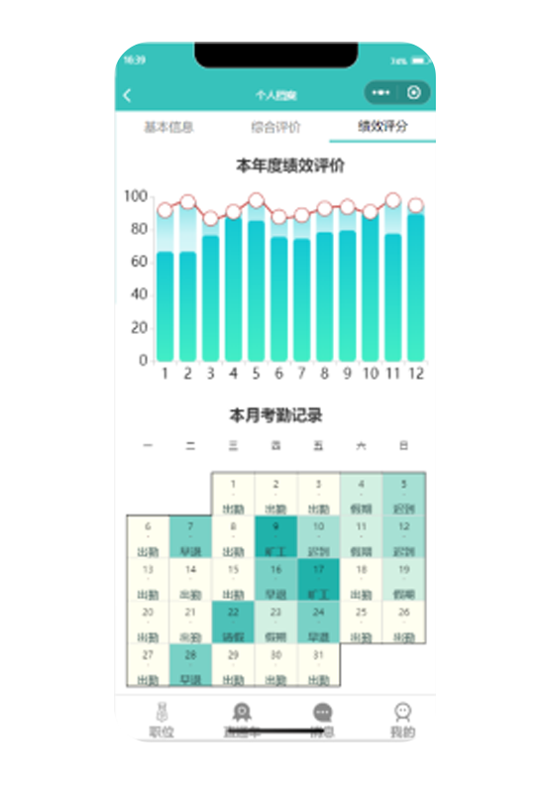
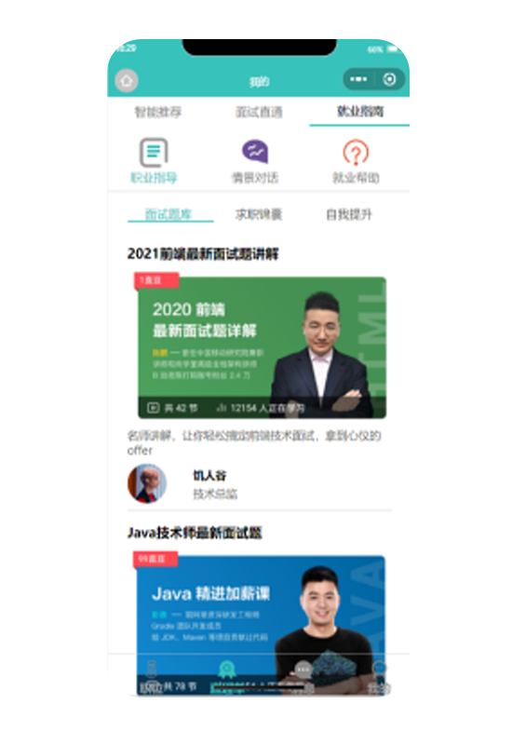
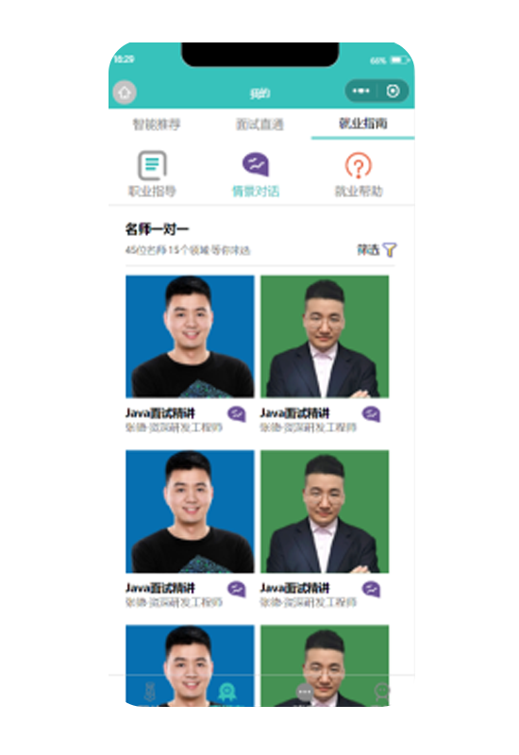
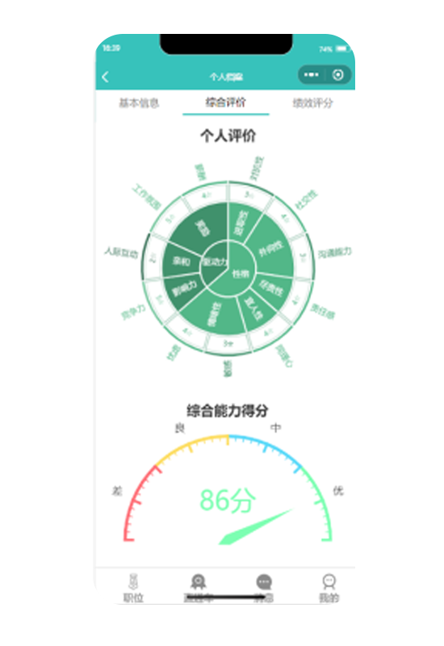


3.2 移动端展示
系统实现
用户登录
招聘信息模块
直通车模块
人才推荐模块
面试直播模块
就业指南模块
个人档案模块
评价模块

Slide 17
4.1 可行性分析
项目管理
01
资金来源
经济可行性
微信小程序端
01
项目人员
赞助商
JavaScript
WXML
WXSS
可行性
02
盈利模式
软件可行性
WEB端
02
精准营销
广告收入
JS
Bootstrap
Ajax
03
F综合评判理论
团队可行性
后台数据库端
03
经济成本
直接经济利益
间接经济利益
Mysql

Slide 18




4.1.3 团队实力
可行性分析
小陈
项目经理
小解
技术经理
第十一届全国服务外包创新创业大赛国家级二等奖
全国大学生计算机设计大赛省三等奖
校挑战杯二等奖
省政府奖学金
校一等奖学金
第十一届全国服务外包创新创业大赛国家级二等奖
校挑战杯二等奖
单项奖学金
国家励志奖学金
小彬
技术经理
小郭
财务经理
以第三作者身份在SCI检索的 《IEEE ACCESS》期刊上发表论文
以学生二作（导师一作）身份在中文《计算机辅助设计与图形学学报》发表录用综述论文
国家级大学生创新创业训练计划项目立项
第四十四届国际大学生程序设计竞赛区域赛（沈阳站）优胜奖
校程序设计竞赛金奖
省政府奖学金
第十一届全国服务外包创新创业大赛国家级二等奖
全国大学生计算机设计大赛省三等奖
校挑战杯二等奖
省政府奖学金
校二等奖学金

Slide 19
恳请各位评委批评指正

